Slide 1
Отвалообразование при железнодорожном транспорте.
При перевозке вскрышных пород железнодорожным транспортом применяется плужное, экскаваторное (мехлопатами, драглайнами, многоковшовыми экскаваторами-абзетцерами), бульдозерное, скреперное и гидравлическое отвалообразование.
Плужное отвалообразование в настоящее время ограниченно применяется на открытых горных работах: при одновременной эксплуатации большого числа тупиков и относительно малой производительности каждого из них; при складировании горной массы на косогорах; на резервных периодически используемых тупиках, когда основной объем отвальных работ выполняется экскаваторами. Для плужного отвалообразования характерна одновременная разгрузка всех думпкаров по длине локомотивосостава под откос уступа. С помощью переднего лемеха, главных боковых и откосных крыльев отвальный плуг сбрасывает породу под откос и одновременно планирует площадку новой трассы железнодорожного пути. Обычно шаг передвижки путей составляет 1,5 – 2,5 м и в отдельных случаях может достигать 4 м. Длина отвальных тупиков составляет 500 – 2500 м, высота отвалов от 7 до 25 м.

Slide 2
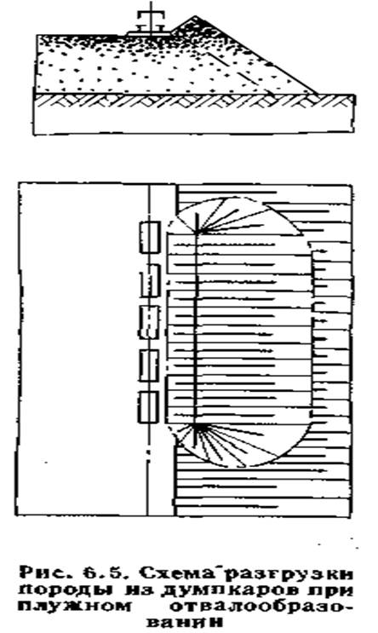
Приемная способность отвальных тупиков и их число зависят от высоты и длины плужного отвала, а также от шага передвижки.
Большое число резервных тупиков, их небольшая приемная способность, малый шаг передвижки, большой объем и дороговизна путевых работ, зависимость от климатических условий при отсыпке мягких пород в дождливый период и другие недостатки ограничивают область применения плужного отвалообразования на карьерах.

Slide 3
Отвалообразование при автотранспорте.
Наибольшее распространение при перевозке вскрыши автотранспортом получило бульдозерное отвалообразование.
Процесс отвалообразования при автотранспорте состоит из разгрузки автомашин на верхней площадке отвального уступа, перемещения породы под откос или планировки ее на площадке, поддержания автодорог на отвале. Последние два вида работ выполняются в основном бульдозерами.
Строительство бульдозерных отвалов на равнинной местности заключается в подведении автодорог к отвальному отводу и создании первоначального отвала шириной 70—100 м и высотой 2—5 м. Отвал наращивается до проектной высоты путем послойного складирования пород. Практикуется также увеличение высоты отвала до проектной путем разгрузки автосамосвалов под откос при ширине насыпи 40—50м и подъеме 5—7%. На косогорах создается площадка для разворота автосамосвалов в полутраншее, полувыемке или на насыпи. При крутых склонах может быть сооружен эстакадный отвал с железобетонным или бутобетонным барьером.
В эксплуатационный периодотвалообразование производится двумя способами:периферийным или площадным.

Slide 4
Разгрузку породы ведут непосредственно под откос уступа или на расстоянии 3–5 м от него (периферийное отвалообразование), а при неустойчивых породах – по всей площади отвала(площадное отвалообразование).
В первом случае бульдозеры перемещают породу к верхней бровке отвала, и развитие отвального фронта происходит в плане, во втором – бульдозеры ведут планировку отвала, наращивая его по вертикали. Площадное отвалообразование применяют редко, главным образом для создания первоначальных насыпей.
Высота отвальных уступов на равнине обычно составляет 30–40 м. При отсыпке взорванной скальной вскрыши на склонах высота уступов ограничена лишь устойчивостью пород. Например, на карьере «Центральный» ОАО «Апатит» высота отвала составляет 400 м. В стесненных условиях применяют многоярусные отвалы. Для обеспечения их устойчивости высота первого уступа не превышает 12–15 м. Между первым и вторым уступом в процессе их формирования поддерживают берму шириной не менее 100–150 м, а между последующими уступами – 50–100 м.
Безопасную разгрузку автомашины вблизи бровки обеспечивает предохранительный вал высотой не менее 0,5 диаметра колеса автосамосвала. При отсутствии породного вала запрещают подъезд таких автосамосвалов к бровке ближе, чем на 5 м или ближе расстояния, указанного в паспорте. Кроме того, поверхности бульдозерного отвала по всему фронту разгрузки на участке, ширина которого равна длине автосамосвала, придают поперечный уклон по направлению к центру, величиной не менее 3°.

Slide 5
